Slide 1














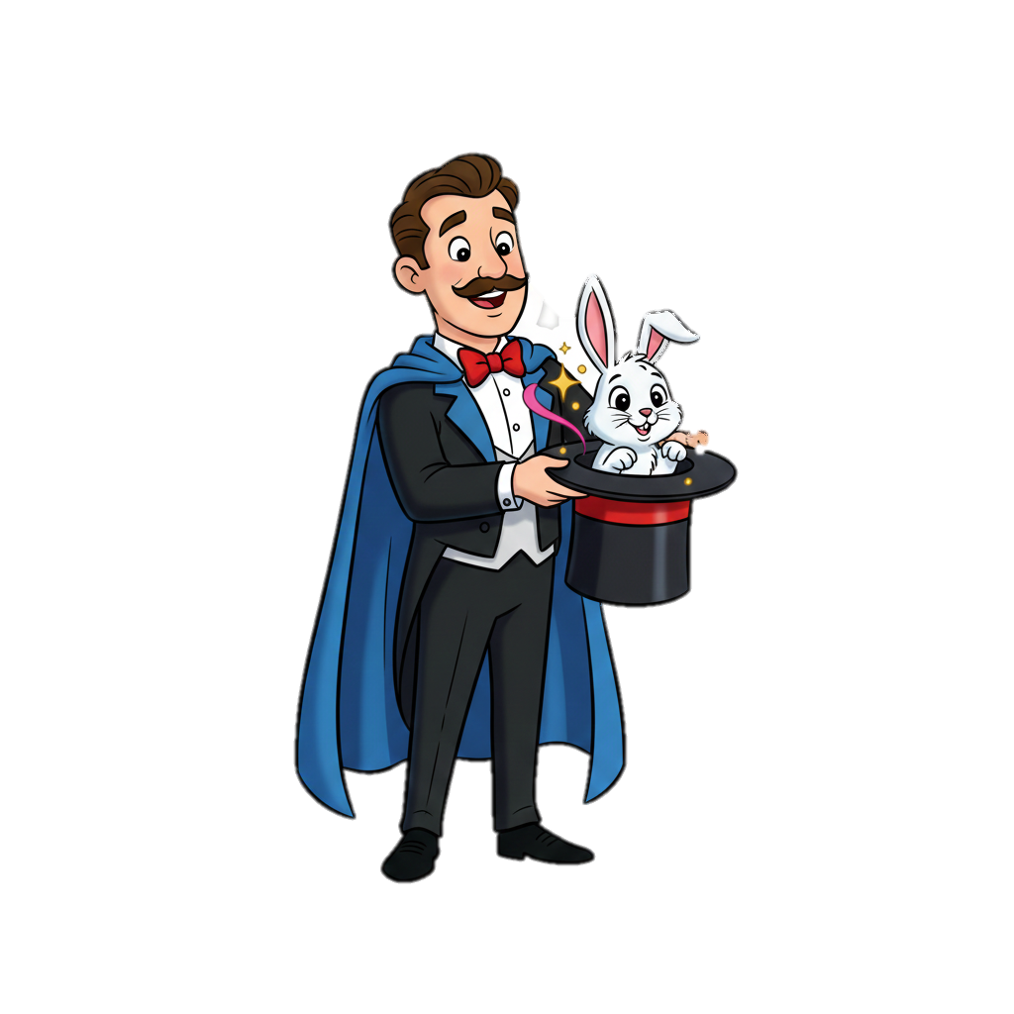

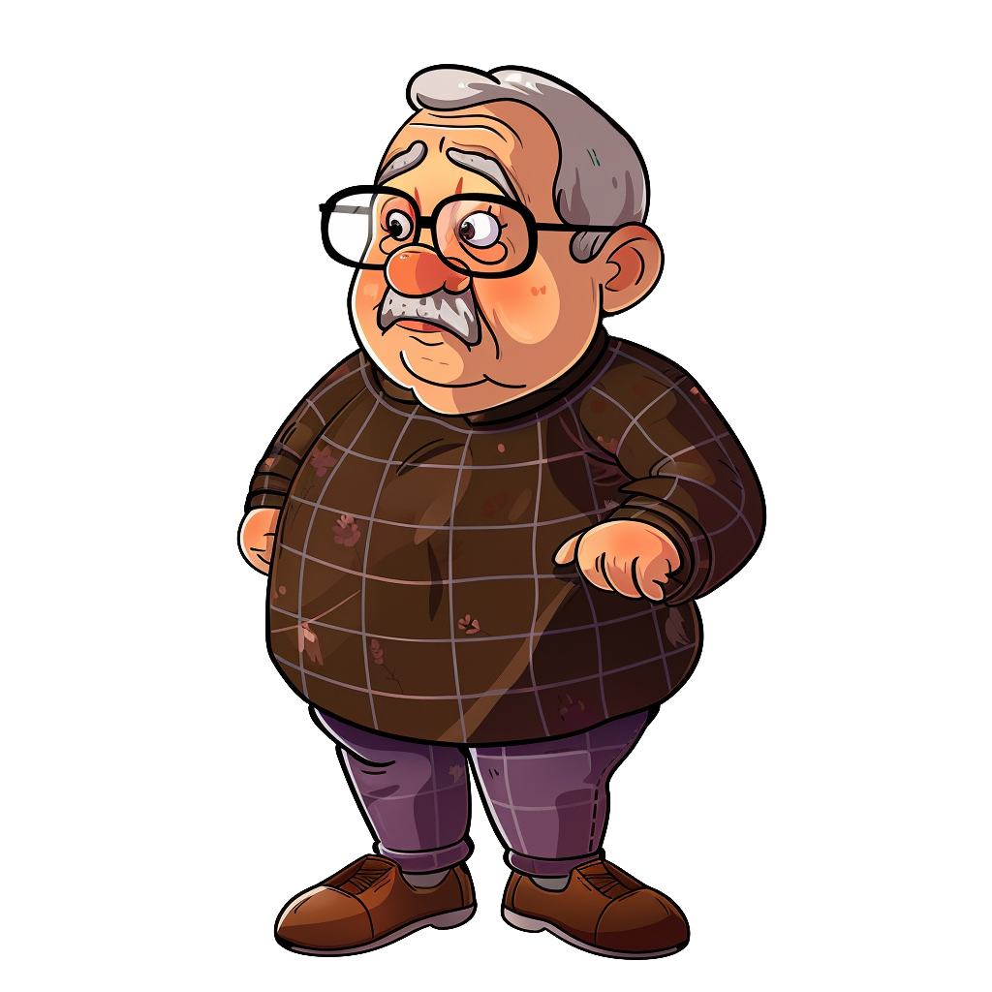




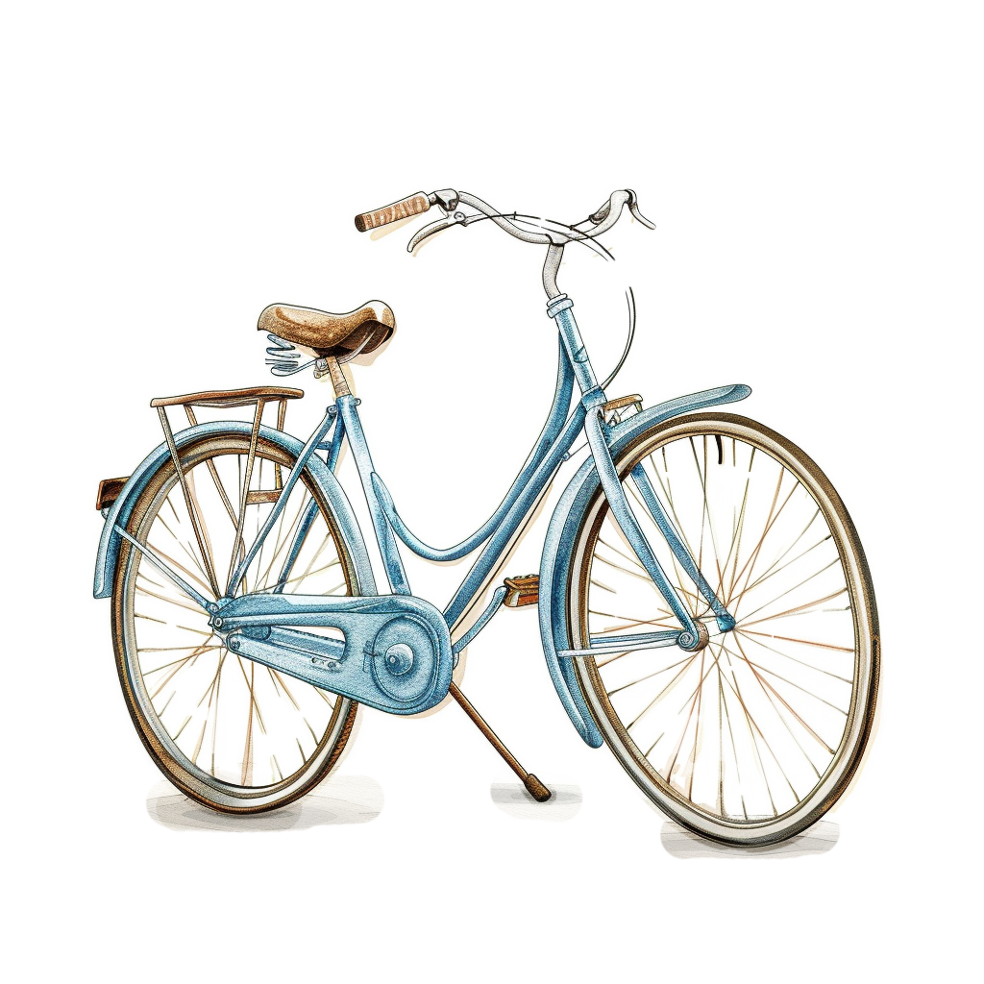
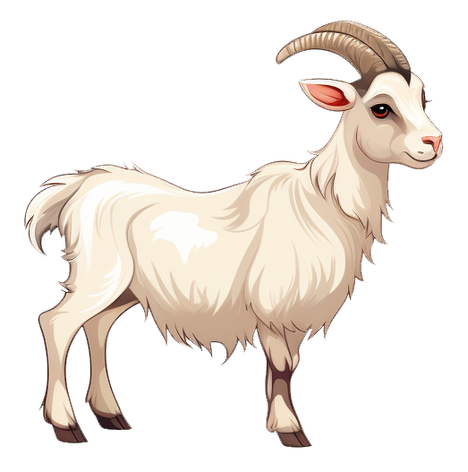

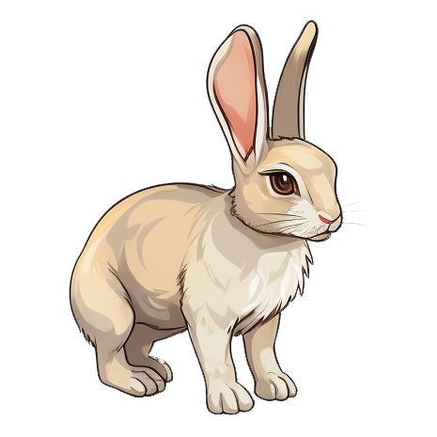



Пес злякав…
Солін тато купив їй повітряного…
Захар стоїть біля високої…
Фокусник дістав з циліндру…
Соня розбила…
У кастрюлі зварили…
Дідусь замінив колесо у …
Зоя купила смачне …
вазу
троянду
лимон
золото
кульки
батута
берези
змія
жука
велосипеда
масло
козу
пазли
грибів
кукурудзу
зайця

